Slide 1
IMPERFEKTI
mENNYTTÄ AIKAA: eilen, viime vuonna…
Esim. ostin kissan eilen, en ostanut kissaa eilen, ostinko kissan eilen?

Slide 2
Vinkit kieliopin opiskeluun
Lue teoria rauhassa + katso video aiheesta + seuraa open kielioppituokio tunnilla.
Paina mieleen esimerkkilause aiheesta – sovella sitä muissakin vastaavissa tilanteissa.
Kysy aina kun jokin asia askarruttaa! Vieruskaverilta ensin ja sitten opelta.
Harjoittele kirjallisesti ja suullisesti polun tehtävien avulla – lopuksi testaa osaamisesi välitestillä.
Practise makes perfect! Harjoitus tekee mestarin ☺

Slide 3
MITEN IMPERFEKTI MUODOSTETAAN?
1. MYÖNTEINEN LAUSE
Säännöllinen verbi: I WANTED A KITTEN. (VERBIN 2. MUOTO wanted)
Epäsäännöllinen verbi: I BOUGHT A KITTEN. (VERBIN 2. MUOTO bought)
2. KIELTEINEN LAUSE (ei-lause)
Säännöllinen verbi: I DIDN’T WANT A KITTEN. (DID+NOT+PERUSMUOTO)
Epäsäännöllinen verbi: I DIDN’T BUY A KITTEN.
3. KYSYMYSLAUSE
Säännöllinen verbi: DID I WANT A KITTEN? (DID+TEKIJÄ+PERUSMUOTO)
Epäsäännöllinen verbi: DID I BUY A KITTEN?
*muistathan, milloin käytät do, does ja did –apuverbejä? Kertaa ne tarvittaessa toiselta kielioppidialta ☺

Slide 4
SPOT THE PAST TENSE! BONGAA IMPERFEKTI
I learned a lot at school today.
Tomorrow is a nice day!
She heard a howler monkey in the jungle.
We had so much fun at the crazy race around the world!
Maya writing looks pretty difficult.
Did you get any fish when you went fishing?
Anteaters are funny looking animals.
Do you like animals?
The teams slowed down and spotted a giant cave.

Slide 5
ANSWERS
I learned a lot at school today.
Tomorrow is a nice day!
She heard a howler monkey in the jungle.
We had so much fun at the crazy race around the world!
Maya writing looks pretty difficult.
Did you get any fish when you went fishing?
Anteaters are funny looking animals.
Do you like animals?
The teams slowed down and spotted a giant cave.
*Miten säännöllinen imperfekti eroaa epäsäännöllisestä imperfektistä?

Slide 6
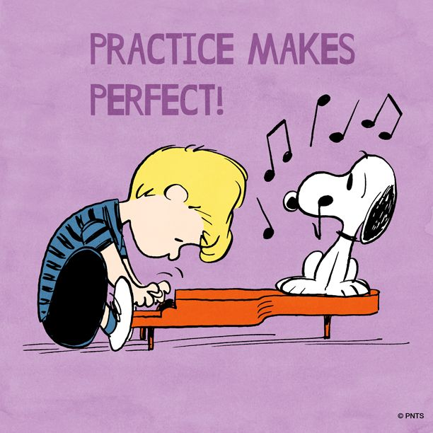
PRACTISE – Harjoittele!
Katso aiheesta suomenkielinen video: https://bit.ly/2xBRj8H Imperfekti
Lisäharjoituksia imperfektistä osoitteessa: http://polku.opetus.tv/node/907
Practise = harjoitella (verbi)
Practice = harjoitus (substantiivi)

